Slide 1
Sistemas Operacionais II N
Aula prática
Java Sockets, RPC e RMI
Eduardo Bezerra

Slide 2
Roteiro da prática
Revisar alguns mecanismos de comunicação entre processos
  Sockets (Java)‏
  RPC (C)
  RMI (Java)‏
Definir um problema a resolver
  implementar um servidor de hora e um cliente que o consulte
Entender a solução com Sockets, RPC e RMI
Compilar e executar no laboratório

Slide 3
Sockets
Definição:
  “Um socket é um ponto final de um link de comunicação bidirecional entre dois programas executando em rede. Cada socket está associado a um número de porta de forma que a camada de transporte pode identificar a aplicação a que os dados estão destinados” - java.sun.com
socket
Web Server
FTP Server
eMule
P
O
R
T
A
rede
aplicação
80
21
...
5000
s1
s2
sN
IP = 200.199.131.53
...

Slide 4
Sockets
UDP

Slide 5
Sockets UDP –
User Datagram Protocol
Maneira simples de se transmitir dados
Não requer estabelecimento de conexão entre o transmissor e o receptor
Cada pacote (datagrama) é:
  Independente de outros pacotes (ordem não é verificada)‏
  Sem garantia de chegada
  Sem garantia de atraso máximo

Slide 6
UDP Sockets em Java – enviando
Cria-se um socket UDP
  Pode-se especificar ou não a porta à qual ele estará associado
  Servirá tanto para enviar quanto para receber mensagens
Cria-se um pacote UDP (datagrama), atribuindo-lhe:
  Dados a transmitir
  Comprimento dos dados
  Endereço de destino
  Porta de destino
Faz um send do pacote através do socket
DatagramSocket socket =
new DatagramSocket();
DatagramPacket pkt =
new DatagramPacket (msg, msg.length, ip_destino,
porta);
socket.send(pkt);

Slide 7
UDP Sockets em Java – recebendo
Cria-se um socket UDP
Cria-se um buffer para ser preenchido com os dados recebidos
Cria-se um pacote UDP, atribuindo o buffer criado
Faz um receive no socket passando o pacote vazio
Pode-se recuperar o endereço e porta de origem para enviar uma resposta
DatagramSocket socket =
new DatagramSocket(678);
byte[] buffer = new byte[1024];
DatagramPacket pkt =
new DatagramPacket (buffer, buffer.length);
socket.receive(pkt);
pkt.getAddress();
pkt.getPort();

Slide 8
Verificando a versão do JRE
Checando a versão do java:
java -version
Se a “java version” for 1.4.2..., executar:
sudo dpkg --purge j2re1.4 j2re1.4-mozilla-plugin
Para confirmar que a versão agora é a correta:
java -version

Slide 9
UDP Sockets em Java – exemplo
cd ~
wget www.inf.ufrgs.br/~cebbezerra/pratica_sisop2.zip
unzip pratica_sisop2.zip
cd pratica_sisop2/java_sockets/udp
ls
gedit README &
Compilando:
javac ClienteUDP.java
javac ServidorUDP.java
Executando o servidor:
java ServidorUDP <porta>
Executando o cliente:
java ClienteUDP <endereço> <porta> <mensagem>
java ClienteUDP <endereço> <porta> HORA

Slide 10
Sockets
TCP

Slide 11
Sockets TCP –
Transmission Control Protocol
Maneira confiável de se transmitir dados
É estabelecida uma conexão entre os processos
  Um dos processos espera conexões (servidor), enquanto o outro conecta-se (cliente)‏
É garantido o recebimento das mensagens
  O transmissor espera uma confirmação dentro de um prazo
  Havendo timeout, a mensagem é retransmitida
No receptor, as mensagens são entregues na ordem de envio
  Se as mensagens m1 e m2 são enviadas, mas m2 chega ao destino primeiro, o receptor espera que m1 chegue para entregá-las ao processo na ordem correta
Abstraído o conceito de pacotes - streaming

Slide 12
TCP Sockets em Java – servidor
Cria-se um socket do servidor
  Pode-se especificar a porta
Espera conexões dos clientes
  Novo socket para cada cliente
Associa um objeto de escrita à stream de saída
Associa um objeto de leitura à stream de entrada
Envia-se e recebe-se dados como se estivesse lendo e escrevendo em uma stream qualquer:
  in.readLine();
  out.println();
ServerSocket ss = new ServerSocket(678);
Socket cs = ss.accept();
out = new PrintWriter (cs.getOutputStream(),true);
in = new BufferedReader(new InputStreamReader (cs.getInputStream()));
String recebida = in.readLine();
out.println ("resposta");

Slide 13
TCP Sockets em Java – cliente
Cria-se um socket
  Passa-se como parâmetros endereço e porta do servidor
  A criação do socket com estes parâmetros implica na conexão
Associa um objeto de escrita à stream de saída
Associa um objeto de leitura à stream de entrada
Envia-se e recebe-se dados como se estivesse lendo e escrevendo em uma stream qualquer:
  in.readLine();
  out.println();
Socket sock = new Socket("time.server.com", 678);
out = new PrintWriter (sock.getOutputStream(), true);
in = new BufferedReader(new InputStreamReader (sock.getInputStream()));
String recebida = in.readLine();
out.println ("resposta");

Slide 14
TCP Sockets em Java – exemplo
cd ~
cd pratica_sisop2/java_sockets/tcp
gedit README &
Compilando:
javac ClienteTCP.java
javac ServidorTCP.java
Executando o servidor:
java ServidorTCP <porta>
Executando o cliente:
java ClienteTCP <endereço> <porta>

Slide 15
RPC

Slide 16
RPC – Remote Procedure Call
RPC é um mecanismo que permite a chamada a procedimentos implementados e executados em máquinas remotas
  Permite acesso a funcionalidades presentes em computadores remotos
  Permite paralelização de processamento, utilizando a CPU do computador remoto

Slide 17
RPC – Passos
Especificar a interface do procedimento remoto
  Descrita em IDL do RPC
  Utilizando o comando rpcgen, são gerados:
    Header com a declaração dos procedimentos
    2 arquivos .c de stubs: lado cliente e lado servidor
Implementação do procedimento remoto
Implementação do cliente que faz a chamada ao procedimento remoto

Slide 18
RPC – descrição da interface
Arquivo .x com descrição em IDL da interface
  Tipo de retorno
  Tipos dos parâmetros
Apenas um parâmetro pode ser passado
É escrito um bloco program que conterá versões dos procedimentos
  Cada versão modificar ou adicionar procedimentos
Cada programa, cada versão e cada procedimento tem um número associado
Utilizado o comando rpcgen para gerar automaticamente os stubs do cliente e do servidor
program MY_PROG{
version MY_VERS{
long PROC(string) = 1;
string TIME(void) = 2;
} = 1;
} = 123456789;

Slide 19
RPC – protótipos dos procedimentos
//mine.h
//...
extern long * proc_1 (char **, CLIENT *);
extern long * proc_1_svc (char **, struct svc_req *);
//...
Após o comando rpcgen, pegar do header gerado o protótipo dos procedimentos com _svc e definí-los no código do servidor
Utilizar o protótipo sem _svc para fazer as chamadas no código do cliente

Slide 20
RPC – implementação
Retorno e parâmetros são passados como ponteiros
Variável a retornar tem que ser static
long * proc_1_svc(char ** str, struct svc_req * req) {
static long tamanho;
tamanho = strlen(*str);
return (&tamanho);
}

Slide 21
RPC – invocação
É criado um cliente, informando:
  Endereço do servidor
  Código do programa
  Código da versão
  Protocolo utilizado
A chamada é feita passando o parâmetro e o cliente como argumentos
O retorno é um ponteiro
int main() {
CLIENT *cl = clnt_create(end_servidor, MY_PROG, MY_VERS, "udp");
char msg[10] = "mensagem";
long * tam = proc_1(&msg, cl);
printf (" %ld \n ", *tam);
return 0;
}

Slide 22
RPC – exemplo
cd ~
cd pratica_sisop2/rpc && ls
gedit README &
Gerando os stubs:
rpcgen date.x
Compilando (após escrever o código do procedimento remoto e do cliente):
gcc –o server date_server.c date_svc.c –lrpcsvc
gcc –o client date_client.c date_clnt.c –lrpcsvc
Iniciando o portmapper (necessário no servidor):
sudo portmap start
Executando o servidor:
./server
Executando o cliente:
./client <endereço>

Slide 23
RMI

Slide 24
RMI – Remote Method Invocation
Semelhante ao RPC
Orientado a objetos
RMI é um mecanismo que permite a invocação de métodos de objetos remotos
  Permite acesso a funcionalidades presentes em computadores remotos
  Permite paralelização de processamento, utilizando a CPU do computador remoto

Slide 25
RMI – Passos
Especificar a Interface do objeto remoto
Implementação do objeto remoto
  Classe que implementará a Interface
Implementação do objeto servidor
  Nele haverá o método main()‏
  Ele mesmo pode ser o obj. remoto se implementar a Interface
Implementação do cliente que faz a chamada ao método remoto

Slide 26
RMI – Interface Remota
Deve estender a classe java.rmi.Remote
Cada método deve ter em seu cabeçalho throws java.rmi. RemoteException
public interface MyRemoteInterface extends java.rmi.Remote {
public String metodo() throws java.rmi.RemoteException;
}

Slide 27
RMI – Classe com implementação
Deve implementar a Interface definida no passo anterior
Deve estender java.rmi.server. UnicastRemoteObject
O construtor tem cláusula throws e chama o construtor do pai
public MyImpl implements MyRemoteInterface extends java.rmi.server. UnicastRemoteObject {
public MyImpl() throws java.rmi.RemoteException {
super();
}
public String metodo() {
return "texto";
}
}

Slide 28
RMI – Servidor
Deve instanciar o objeto cujo método será invocado
O objeto deve ser disponibilizado para acesso remoto com o método rebind() do RMI
Deve estar dentro de um bloco try{}catch{} ou utilizar a cláusula throws
try {
MyImpl obj = new MyImpl();
java.rmi.Naming.rebind ("rmi://10.0.0.1/r_obj", obj);
} catch (Exception e) { //tratar
}
Para poder receber como parâmetros objetos de classes do cliente (o servidor faz download dos .class), é necessário usar o RMISecurityManager.

Slide 29
RMI – Cliente
Pega uma referência do tipo da Interface e a faz apontar para o objeto remoto
Os métodos são invocados como se fossem locais
Deve estar dentro de um bloco try{}catch{} ou utilizar a cláusula throws
try {
MyRemoteInterface remoto = (MyRemoteInterface) Naming.lookup("rmi://host/r_obj”);
String retorno = remoto.metodo();
} catch (Exception e) { //tratar
}

Slide 30
RMI – Exemplo
cd ~/pratica_sisop2/rmi && ls
gedit README &
Compilando:
javac HoraServer.java
javac HoraClient.java
Iniciando o rmiregistry (necessário no servidor):
rmiregistry &
Executando o servidor:
java HoraServer rmi://<meu_ip>/hora
Executando o cliente:
java HoraClient rmi://<ip_do_servidor>/hora

Slide 31
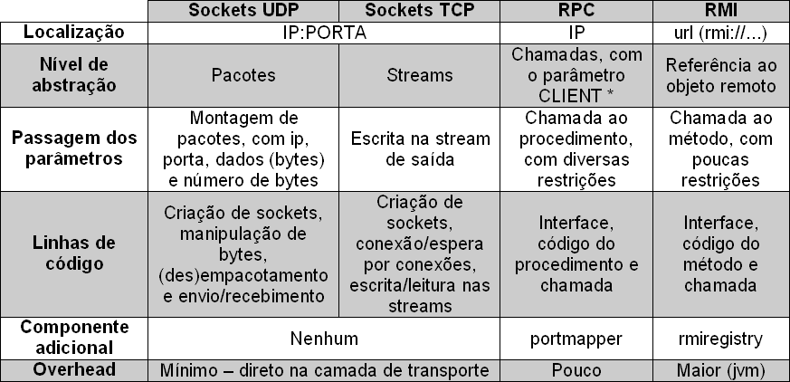
Comparação entre os mecanismos

Slide 32
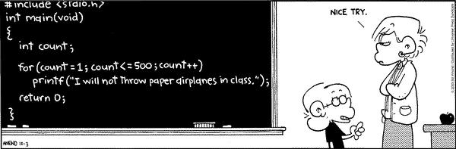
Obrigado!
Perguntas? :)‏
Dúvidas?
slides:
www.inf.ufrgs.br/~cebbezerra/resources/slides_sisop2_pratica.ppt
www.inf.ufrgs.br/~cebbezerra/resources/slides_sisop2_pratica.pdf
códigos-fonte:
www.inf.ufrgs.br/~cebbezerra/resources/pratica_sisop2.zip
ou simplesmente:
www.inf.ufrgs.br/~cebbezerra (em construção)‏

